Slide 1
ПРОЕКТ «ПАРК ВЕТРА»
ЭКО ПЛОЩАДКА
Подготовил:
Клешин Александр Сергеевич

Slide 2
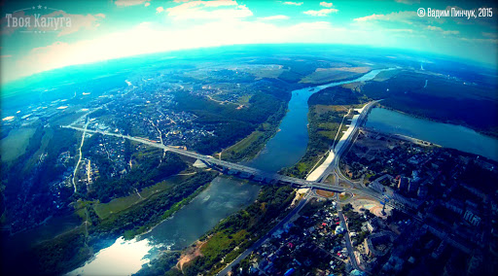
Город Калуга стоит на реке Оке, которая делит её на две части, на левый и правый берега. Левый берег – это историческая часть города, на левом берегу есть всё, парки, скверы, достопримечательности, магазины и т.д.
Правый берег это довольно молодой район города (по историческим меркам города Калуги). Раньше здесь находились колхозные поля. Район молодой, высокоэтажный и с огромной неосвоенной территорией.

Slide 3
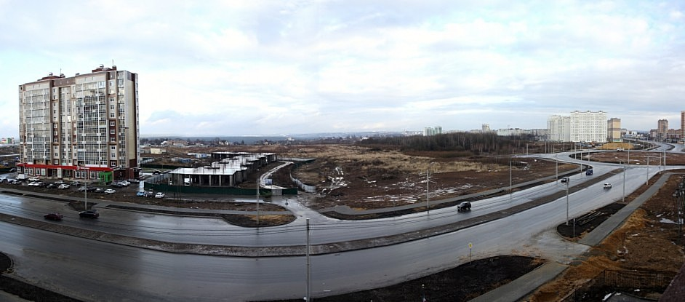
Проект «Парк Ветра» предполагает использование не освоенной территории под общественное пространство, а именно экологический парк.
Проблема правого берега города Калуги в том, что здесь очень мало общественных пространств (за исключением нескольких скверов) и очень много пустого места. А главная особенность это сильные ветра. «Парк Ветра» сможет решить эти проблемы и превратить проблему в достопримечательность.

Slide 4
Экологический парк «Парк Ветра» - это современное общественное пространство, которое представляет собой рекреационную зону для отдыха и прогулок, а так же для проведения различных городских и общественных мероприятий.
На первом этапе предполагается, расчистить и облагородить территорию, сделать пешеходные и велосипедные дорожки. Высадить кустарники и небольшие деревья.
На втором этапе разбить на тематические зоны которые будут олицетворять стороны света и наполнить их различными арт объектами (ветряками) , площадками, лавочками, беседками и т.д.
На третьем этапе установить ветряки вырабатывающую электроэнергию, за счёт которых будет частично или полностью освещён парк, а так же позволят заряжать гаджеты. Установка фонтана.

Slide 5
На территории «Парк Ветра» будет актуально проведение:
Выставки под открытом небом и фото-сушки
Эко-фестивалей
и праздников
Различные городские мероприятия и концертные программы ( на оборудованных площадках)
Тематических мастер-классов
А зимой на территории парка можно организовать каток, которого так не хватает городу. И проводить там новогодние и зимние городские мероприятия

Slide 6
Выводы
Проект «Парк Ветра» предлагает решить сразу две проблемы правого берега Калуги и превратить его «минусы» в «плюсы»
Первый минус – это оторванность от левого берега и огромные не освоенные территории.
Второй минус-это сильные ветры. Из-за не плотной застройки правого берега и отсутствия естественной преграды для ветра, деревьев.
Проект «Парк Ветра» решит первую проблему и превратит в достопримечательность района вторую. А самое главное привлечёт туристов.
Рабочий логотип

